Slide 1
Presentación del curso introducción a la electrónica
Jairo Ruiz

Slide 3
1. ¿Qué es la electrónica?

Slide 5
2. Manejo de equipos y Campos de la electrónica

Slide 7
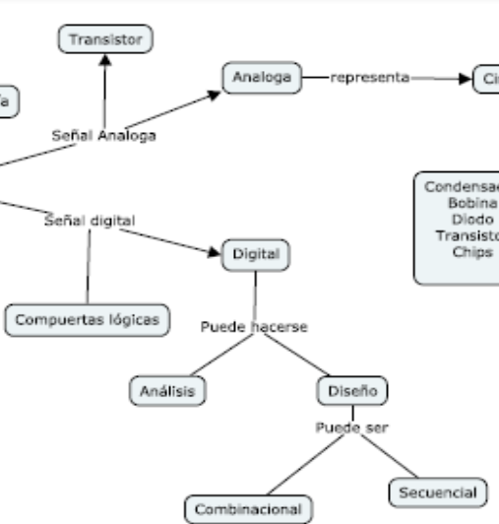
3. Electrónica Análoga y Electrónica Digital

Slide 9
Conceptos básicos y elementos de circuitos

Slide 11
Leyes básicas, análisis y diseño de circuitos

Slide 12
Grandes ejes
¿Qué es la electrónica?
Campos de la electrónica
Conceptos básicos
Circuitos simples, ley de Ohm y diseños simples
Circuitos complejos leyes de Kirchoff
Diseño de circuitos
Otros elementos del circuito
Otros ejes: ¿Cómo es el programa en la facultad?
Formación en la UD, Facultad Tecnológica

